Slide 1
Wnioskowanie statystyczne Weryfikacja hipotez statystycznych

Slide 2
Estymacja zawiera metody wnioskowania statystycznego dotyczące sposobów oszacowań parametrów zmiennych losowych w całej populacji na podstawie danych uzyskanych z próby statystycznej
To chcemy poznać
Próba
Estymacja
Populacja
Losowanie z populacji
n - elementowej próby
Tu dokonujemy pomiarów
i obserwacji

Slide 3
Weryfikacja hipotez statystycznych
Każde badanie naukowe rozpoczyna się od sformułowania problemu oraz najbardziej prawdopodobnego rozwiązania czyli hipotezy badawczej.
Hipoteza powinna być tak sformułowana, by można ją ocenić przyjąć lub odrzucić.
Hipotezy badawcze mogą dotyczyć:
wartości analizowanych zmiennych: np. wartości średniej, wartości ekstremalnych ( mim, max),
jednorodności - wariancji...
różnicy pomiędzy wartościami określonej cechy w różnych grupach badawczych ( różnych populacjach): np. różnica w zarobkach pomiędzy kobietami i mężczyznami, albo różnice w liczbie białych krwinek u osób zdrowych i osób z zapaleniem wyrostka robaczkowego itp..
zależności pomiędzy badanymi zmiennymi np obecność na wykładach i wyniki sprawdzianów wiedzy
rodzaju badanych zależności np zależność logarytmiczna, wykładnicza, liniowa...
oceny charakteru rozkładu zmiennej losowej. Liczba pijanych kierowców na polskich drogach ma rozkład normalny.

Slide 4
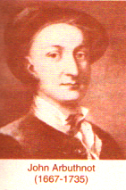
Londyn, 1710r.
John Arbuthnot: od 82 lat w Londynie rodzi się więcej chłopców, niż dziewczynek… przypadek, czy tendencja?
Sformułowanie hipotezy zerowej H₀ : w Londynie rodzi się tyle samo kobiet co mężczyzn; p_{CH} = p_{DZ} = ½
Gdyby tak było, prawdopodobieństwo tego, że przez 82 lata rodziliby się głównie chłopcy wynosiłoby:
czyli zero, a po przecinku 23 zera, a potem czwórka…

Slide 5
Testy statystyczne
Test polega na sprawdzeniu, czy otrzymane wyniki nie są dziełem przypadku, jest procedurą uogólniania wyników eksperymentu
Test statystyczny jest regułą pozwalającą obliczyć prawdopodobieństwo otrzymania danego wyniku, jeśli uznać hipotezę zerową za prawdziwą
Do weryfikacji hipotezy zerowej stosuje się testy statystyczne bazujące na określonych funkcjach testowych

Slide 6
Podstawowe etapy procesu weryfikacji hipotez statystycznych
Sformułowanie hipotezy zerowej: H₀ i hipotezy alternatywnej: H₁
Podjęcie decyzji co do poziomu istotności α (dopuszczalnej wielkości błędu I rodzaju) oraz liczebności próby (n) ― poziom odrzucenia H₀
Określenie obszaru krytycznego i obszaru przyjęcia sprawdzanej hipotezy H₀ (wyznaczenie wartości krytycznych np u_{α}, t_{α,r} χ ²_{α,r} itp., dla zakładanego poziomu istotności α i wybranej funkcji testowej
Wybór testu weryfikującego H₀ (funkcji testowej w zależności od rodzaju hipotezy i liczności próby statystycznej) i wyliczenie jej wartości.
Podjęcie decyzji weryfikacyjnej o przyjęciu hipotezy zerowej lub odrzuceniu jej na rzecz hipotezy alternatywnej

Slide 7
Etapy wnioskowania statystycznego
obliczenia własne
postawienie hipotezy zerowej
wybór testu i sprawdzenie spełnienia założeń
obliczenie wartości funkcji testowej
ustalenie (odczytanie z tablic) wartości krytycznych dla danego poziomu istotności
podjęcie decyzji o przyjęciu lub odrzuceniu hipotezy H₀
interpretacja otrzymanych wyników
STATISTICA
postawienie hipotezy zerowej
wybór testu i sprawdzenie spełnienia założeń
wprowadzenie danych
podjęcie decyzji o przyjęciu lub odrzuceniu hipotezy H₀
interpretacja otrzymanych wyników

Slide 8
1. Sformułowanie hipotez H₀ i H₁ Parametryczne testy istotności
Test dla wartości średniej w populacji generalnej
Hipoteza sprawdzana (zerowa) dotyczy pewnego parametru
H₀: m=m₀
przy jednej z hipotez alternatywnych
H₁: m≠m₀ lub H₁: m>m₀ lub H₁: m<m₀
Hipoteza H₀ : o równości średnich z n - elementowej próby i w populacji będzie zweryfikowana na podstawie wyników próby losowej.
Za sprawdzian hipotezy H₀ przyjmuje się określoną statystykę, zwaną także funkcją testową.
Dla wartości oczekiwanej będzie to średnia arytmetyczną uzyskanych wyników z próby losowej.

Slide 9
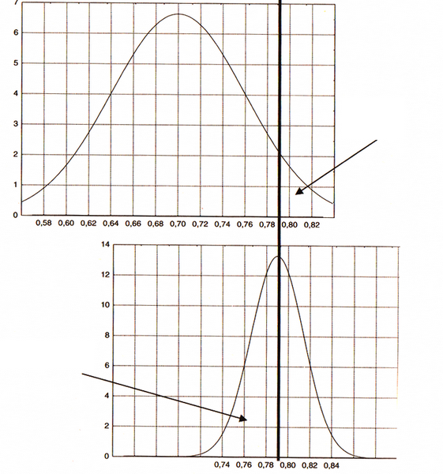
Rozkłady średnich z nieskończenie wielu próbek
rozkład średnich z populacji A
prawdopodobieństwo otrzymania danego wyniku, jeśli uznać hipotezę zerową za prawdziwą
błąd I rodzaju
α
rozkład średnich z populacji B
błąd II rodzaju
β

Slide 10
2. Przyjęcie odpowiedniego poziomu istotności α oraz liczebności próby
Przy podejmowaniu decyzji weryfikującej hipotezy możemy popełnić dwa rodzaje błędów
α ― błąd radykała
Decyzja | Hipoteza H₀
 | prawdziwa | fałszywa
odrzucić | błąd I rodzaju | decyzja trafna
 | α | 1-β
nie odrzucić | decyzja trafna | błąd II rodzaju
 | 1-α | β
β ― błąd konserwatysty

Slide 11
Rodzaje błędów popełnianych przy weryfikacji hipotez statystycznych
Błąd I rodzaju polega na odrzuceniu hipotezy zerowej, mimo że jest prawdziwa.
Przyjmowany w procesie weryfikacji hipotezy poziom istotności jest równy prawdopodobieństwu popełnienia błędu I rodzaju, zwykle α=0.05 lub 0.01
Błąd II rodzaju polega za przyjęciu za prawdziwą hipotezy H₀ gdy ona w rzeczywistości jest fałszywa.
Przykład
H₀- oskarżony jest niewinny
H₁ - oskarżony jest winien
Błąd I rodzaju : sąd skazał niewinnego: H₀ prawdziwa, ale ją odrzucono
Błąd II rodzaju: sąd uwolnił winnego: H₁ prawdziwa, a przyjęto H_{0,}
Tu błąd I rodzaju jest znacznie bardziej dotkliwy, dlatego należy zminimalizować prawdopodobieństwo jego popełnienia (czyli dostarczyć „niezbitych” dowodów)

Slide 12
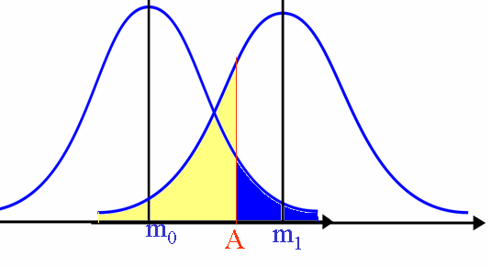
Związek pomiędzy błędami I i II rodzaju: zmniejszanie wartości α pociąga wzrost wartości β
H₀: μ=m₀ H₁: μ >m₁
Przy przyjętym poziomie istotności α, obszar krytyczny obejmuje wartości średnie ≥A, gdy P (x ≥A)= α
Dla określenia obszaru β przyjmiemy następujący zestaw hipotez H₀: μ=m₀ H₁: μ = m₁ >m₀
H₀: μ=m₀ H₁: μ=m₁
β
α

Slide 13
Moc testu
Z przedstawionego rysunku widać, że nie jest możliwe jednoczesne minimalizowanie prawdopodobieństwa popełnienia obu błędów.
Z wartością β związana jest moc testu, która jest określana jako prawdopodobieństwo odrzucenia hipotezy zerowej, gdy jest ona fałszywa, czyli wynosi 1- β.
Moc testu zależy od poziomu istotności α, a także od postaci hipotezy alternatywnej i liczebności próby
W statystyce praktycznie postępuje się podobnie jak w sądzie przyjmując zasadę domniemania prawdziwości hipotezy zerowej, co oznacza, że chcemy aby błąd I rodzaju nie często miał miejsce.
Określając poziom istotności określamy granicę błędu I rodzaju, pamiętając że przyjmując niższą wartość α uzyskujemy wyższą wiarygodność hipotezy alternatywnej (jej przyjęcie jest jakby mocniej uzasadnione), ale będzie trudniej odrzucić hipotezę zerową.

Slide 14
3. Określenie obszaru krytycznego i obszaru przyjęcia sprawdzanej hipotezy H₀
Jeśli prawdziwa jest hipoteza zerowa, to wartość statystyki U nie powinna przekraczać pewnej wartości krytycznej u_{α}
P(|U |≥ u_{1-α/2} ) = α dwustronny obszar krytyczny
P(U ≥ u_{1-α} ) = α prawostronny obszar krytyczny
P(U ≤ -u_{α} ) = α lewostronny obszar krytyczny

Slide 15
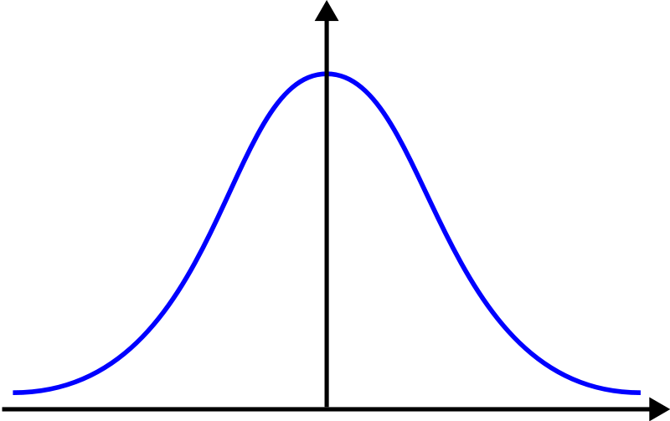
H₀: m=m₀ H₁: m<m₀ P(U ≤ u_{α} ) = α
lewostronny obszar krytyczny
α
u _{α}
0

Slide 16
H₀: m=m₀ H₁: m>m₀ P(U ≥ u_{α} ) = α
prawostronny obszar krytyczny
1- α
α
0
u _{1-α}

Slide 17
H₀: m=m₀ H₁: m≠m₀ P (|U |≥ u _{1-α/2} ) = α
dwustronny obszar krytyczny
1- α
α/2
α/2
0
u _{1- α/2}

Slide 18
4. Wybór testu weryfikującego H₀ i wyliczenie statystyki testowej
Rozważamy rozkład średnich z n-elementowej próby, jest to rozkład N(m₀, σ/ ), o ile hipoteza H₀ jest prawdziwa.
Stąd statystyka U, określona wzorem
ma rozkład N(0,1),
Jeśli prawdziwa jest hipoteza zerowa , to wartość statystyki U nie powinna przekraczać pewnej wartości krytycznej u_{α}
α oznacza obszar zbiór nietypowych wartości statystyki testowej pod warunkiem prawdziwości hipotezy zerowej
zwana czasem testem
z

Slide 19
Funkcje testowe dla dużej próby i dla małej, gdy nieznana jest wartość wariancji w populacji
Duża próba
Mała próba

Slide 20
Podstawa do podjęcia decyzji weryfikacyjnej
Jeżeli obliczona wartość funkcji testowej znajdzie się w obszarze krytycznym (np. f >A) , hipotezę H₀ należy odrzucić i przyjąć hipotezę H₁
W programach komputerowych decyzję podejmuje się na następującej podstawie
jeśli p< α ⇒ H₀ odrzucamy, przyjmujemy H₁
jeśli p ≥ α ⇒ nie ma podstaw do odrzucenia H₀
α
A

Slide 21
Przykład realizowany z pomocą pakietu STATISTICA
Dane z badań przeprowadzonych w 1996 roku dotyczące zarobków Polaków. Ankiety wysłano do 5000 pracowników wylosowanych przez GUS. Ankiety zwróciło 1255 osób. Arkusz zawiera następujące informacje o badanych osobach:
Płeć
Wykształcenie
Wiek
Staż pracy
Płaca brutto
Stawiam pod wątpliwość twierdzenie, że płeć nie ma wpływu na wysokość zarobków w Polsce, jeśli by tak było to nie powinno być różnic pomiędzy średnimi wartościami zarobków kobiet i mężczyzn.
Hipotezą zerową jest zdanie: Zarobki mężczyzn i kobiet nie różnią się
H₀ : m₁=m₂ przy hipotezie alternatywnej H₁ : m₁≠ m₂

Slide 22
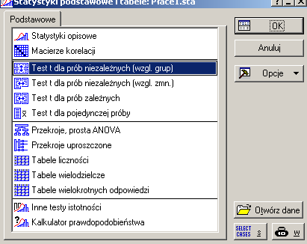
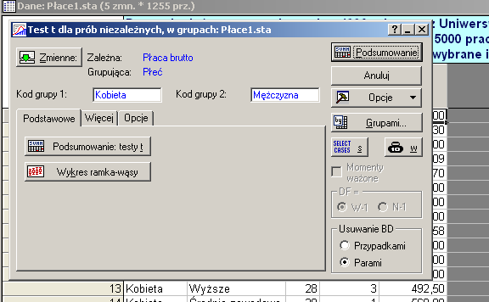

Slide 23
Podstawowe twierdzenia dotyczące zmiennych o rozkładzie Studenta
Stosowany jeśli dysponujemy tylko wynikami n pomiarów, dla których możemy wyznaczyć takie parametry, jak średnia i odchylenie standardowe s lub wariancja s² („z próby”), nie znamy natomiast odchylenia standardowego w populacji σ.
Niech zmienne losowe X₁, X₂ ,….., X_{n} mają jednakowy rozkład prawdopodobieństwa, który jest rozkładem normalnym o średniej m i wariancji σ² oraz niech zmienna t będzie określona wzorem:
gdzie jest wartością średnią z próby, zaś s - odchyleniem standardowym z próby. Wówczas zmienna t ma rozkład t-Studenta o v=n-1 stopniach swobody (niezależny od wartości wariancji w populacji σ² ).

Slide 24
Weryfikacja hipotezy o wariancji w rozkładzie normalnym
H₀: (σ² ≤ σ²₀) przy H₁: (σ² > σ²₀ )
Przyjmujemy poziom istotności α
i wiemy, że statystyka ma rozkład χ² o n-1stopniach swobody.
Skoro, gdy H₀ jest prawdziwa, zachodzi równość ,
Zatem hipotezę H₀ odrzucamy, na rzecz H₁, ilekroć stwierdzimy (na podstawie obliczeń), że zaszła nierówność

Slide 25
Weryfikacja hipotezy o wariancji w rozkładzie normalnym
Błąd pomiaru odległości za pomocą radaru ma rozkład normalny. Przeprowadzono 10 pomiarów tej samej znanej odległości i otrzymano następujące wartości błędów
k | 1 | 2 | 3 | 4 | 5 | 6 | 7 | 8 | 9 | 10
s_{k} [km] | 0,115 | -0,250 | 0,180 | -0,060 | -0,120 | 0,010 | -0,050 | 0,075 | -0,150 | -0,250
suma błędów |  |  | -0,500
średni błąd |  |  | -0,050
wariancja błędów |  |  | 0,0216
Na poziomie istotności α=0,05 zweryfikować hipotezę ,
że wariancja błędu nie przekracza 0,0125.
Odczytane z tablic χ² dla n-1=9 stopni swobody =16,919
Obliczam wartość funkcji testowej
H₀ należy odrzucić

Slide 26
Tablice rozkładu χ²
Kwantyle t_{1-α}(n), rzędu 1-α, rozkładu Studenta o n stopniach swobody
α | 0,99 | 0,95 | 0,9 | 0,1 | 0,05 | 0,01
n-1
1 | 0,000 | 0,004 | 0,016 | 2,706 | 3,841 | 6,635
2 | 0,020 | 0,103 | 0,211 | 4,605 | 5,991 | 9,210
3 | 0,115 | 0,352 | 0,584 | 6,251 | 7,815 | 11,345
4 | 0,297 | 0,711 | 1,064 | 7,779 | 9,488 | 13,277
5 | 0,554 | 1,145 | 1,610 | 9,236 | 11,070 | 15,086
6 | 0,872 | 1,635 | 2,204 | 10,645 | 12,592 | 16,812
7 | 1,239 | 2,167 | 2,833 | 12,017 | 14,067 | 18,475
8 | 1,646 | 2,733 | 3,490 | 13,362 | 15,507 | 20,090
9 | 2,088 | 3,325 | 4,168 | 14,684 | 16,919 | 21,666
10 | 2,558 | 3,940 | 4,865 | 15,987 | 18,307 | 23,209
11 | 3,053 | 4,575 | 5,578 | 17,275 | 19,675 | 24,725
12 | 3,571 | 5,226 | 6,304 | 18,549 | 21,026 | 26,217
13 | 4,107 | 5,892 | 7,042 | 19,812 | 22,362 | 27,688
14 | 4,660 | 6,571 | 7,790 | 21,064 | 23,685 | 29,141
15 | 5,229 | 7,261 | 8,547 | 22,307 | 24,996 | 30,578

Slide 27
Weryfikacja hipotez dotyczących postaci nieznanego rozkładu - Testy zgodności .
Podstawowe działania:
Konstrukcja rozkładu empirycznego (najlepiej kilku rozkładów o różnej liczbie klas)
Ocena podobieństwa rozkładu empirycznego do określonego rozkładu teoretycznego – postawienie hipotezy zerowej.
Przyjęcie odpowiedniej statystyki, która może służyć za test do weryfikacji hipotezy zerowej

Slide 28
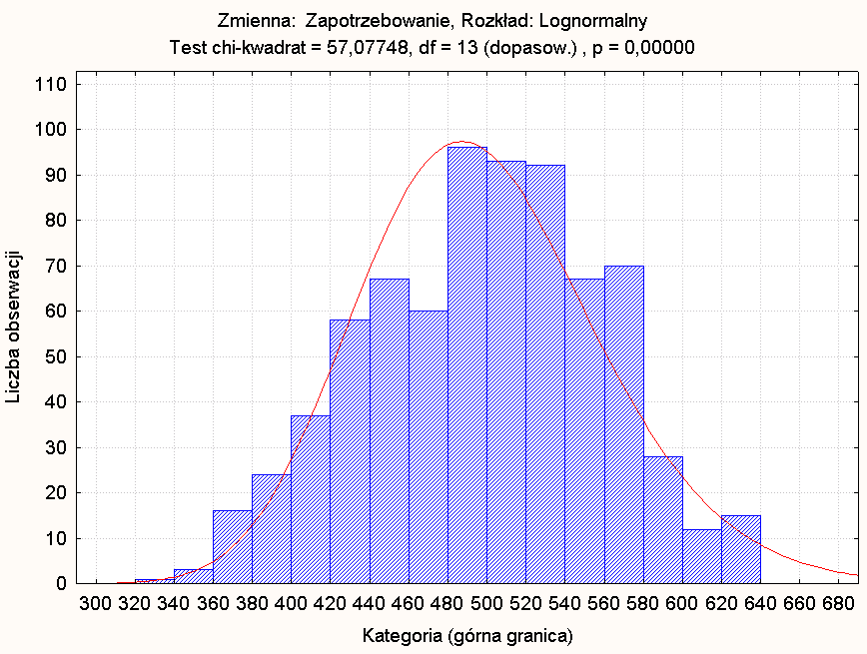

Slide 29
Test χ² Pearsona
Niech cecha X ma rozkład o dystrybuancie F. Oś rzeczywistą dzielimy na r+1 rozłącznych przedziałów (-∞<a₁<.......a_{r+1}< ∞)
Oznaczmy przez p_{j} prawdopodobieństwo, że zmienna przyjmie wartość z przedziału I_{j}, tzn.
p_{j}=F(a_{j})- F(a_{j-1}), j=1,2,...,r+1
Niech p_{j}>0 dla każdego j.
Liczba n*p_{j} jest oczekiwaną liczbą obserwacji n-elementowej próbki
Niech n_{j} oznacza liczbę obserwacji , które rzeczywiście znalazły się w przedziale I_{j}

Slide 30
Test χ² Pearsona
Suma kwadratów różnic (n_{j}-n*p_{j,}) tzn.
może być miarą zgodności rozkładu zaobserwowanego w próbce z rozkładem hipotetycznym.
Pearson udowodnił, że statystyka
(*)
ma, gdy n→ ∞, rozkład chi-kwadrat o r stopniach swobody

Slide 31
Test χ² Pearsona
Statystyka określona wzorem (*), znana jest pod nazwą test χ² Pearsona.
Statystyka ta nie zależy od postaci dystrybuanty cechy X, a tylko od prawdopodobieństw p_{j}= P(X∈I_{j}), przy czym podział na przedziały I_{j} jest zupełnie dowolny.
Taki sam układ prawdopodobieństw p₁,p₂,...,p_{r+1} może odpowiadać wielu różnym rozkładom zarówno typu ciągłego jak i skokowego, stąd test χ² powinien być używany do weryfikowania hipotezy dotyczącej układu prawdopodobieństw a nie postaci rozkładu cechy X w populacji.
W teście χ² ,
hipoteza zerowa dotyczy klasy wszystkich rozkładów dla których P(X∈I_{j}) = p_{j}
hipoteza alternatywna obejmuje klasę wszystkich tych rozkładów, dla których co najmniej dla jednego j zachodzi P(X∈I_{j}) ≠ p_{j}

Slide 32
Weryfikacja hipotezy o zgodności rozkładu empirycznego z teoretycznym
Dla danej próbki statystyka χ² obliczona ze wzoru (*), będzie mieć taką samą wartość dla wielu różnych rozkładów.
Przyjęcie hipotezy zerowej oznacza, że każdy rozkład należący do danej klasy może mieć zastosowanie do opisu zjawiska.
Kierując się wiedzą o zjawisku, najczęściej wybiera się jeden z rozkładów należących do hipotezy zerowej, stąd często upraszcza się problem stosowania testu χ² formułując hipotezę zerową jako przypuszczenie, że cecha X ma w populacji rozkład określonej postaci (czyli opisany konkretną dystrybuantą)
Mając sprecyzowaną hipotezę zerową i wybrany test do weryfikacji dalej postępowanie przebiega jak w testach parametrycznych.

Slide 33
Algorytm realizacji testu χ² Pearsona
Przyjmijmy poziom istotności α,
Odczytać z tablic rozkładu χ² wartość krytyczną χ²_{α} dla zadanej wartości α i r stopni swobody
Obliczać wartość statystyki testowej χ²,
Porównać wartości χ²_{obliczone} z wartością krytyczną χ²_{α}
Ponieważ zatem hipotezę H₀ odrzucamy ilekroć stwierdzimy, że
H₀ przyjmujemy gdy

Slide 34
Komentarz do testu χ²
Przedstawiona metoda weryfikacji hipotezy o postaci rozkładu jest oparta na granicznym rozkładzie statystyki (*), a zatem test χ² , ma zastosowanie od próbek o dużej liczności n
Przyjmuje się, że test ten można stosować gdy np_{j} ≥ 10 dla j=2,3,...,r oraz np₁ i np_{r+1} ≥ 5
W przypadku podziału na osi 0x na przedziały, gdzie p_{j}=1/(r+1) jest dopuszczalne stosowanie testu χ² już dla niewielkich liczności (n=15..20), przy r stopniach swobody oraz poziomie istotności α=0,05

Slide 35
Zastosowania testu χ² – przykład 1
Przeprowadzono obserwacje dotyczące wypadków drogowych na określonym terenie, spowodowanych przez kierowców będących w stanie nietrzeźwym. Wyniki:
Pn | Wt | Śr | Cz | Pt | So | N
19 | 15 | 16 | 14 | 13 | 18 | 17
Na poziomie α = 0,05 zweryfikować hipotezę, że dla każdego dnia tygodnia jest takie samo prawdopodobieństwo wypadku spowodowanego przez kierowcę będącego w stanie nietrzeźwym.

Slide 36
Wykonanie testu
Dla α = 0,05 oraz r=6 stopni swobody znajduję w tablicach χ²_{α} = 12,592
obliczam wartość statystyki χ² według wzoru (*) , przy czym przyjmuję
n=112
p₁=p₂=...p₇=1/7
np_{j}=112/7=16
liczności n_{j} biorę z tabelki i obliczam
χ²_{obliczone}=(9+1+0+4+9+4+1+)/16 = 1,75
Ponieważ χ²_{obliczone} = 1,75 < χ²_{α} = 12,592, zatem nie ma podstaw do odrzucenia hipotezy zerowej, zatem utwierdziliśmy się w przekonaniu, że prawdopodobieństwo spowodowania wypadku na badanym terenie przez nietrzeźwego kierowcę jest jednakowe dla każdego dnia tygodnia.

Slide 37
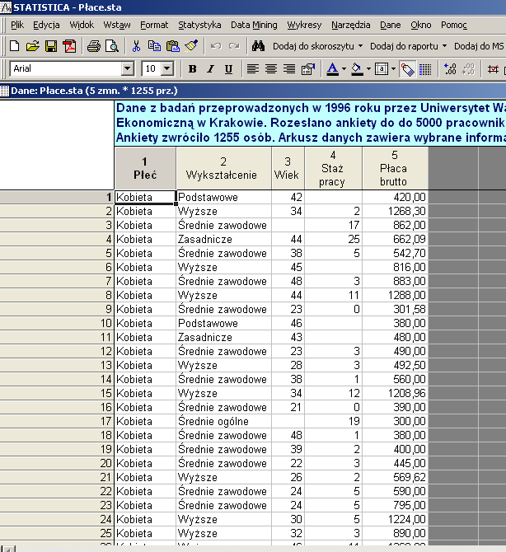
Zastosowania testu χ² –przykład 2

Slide 38
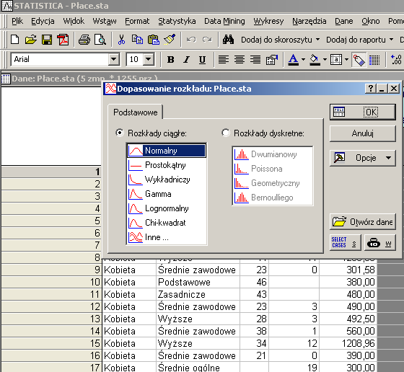

Slide 39
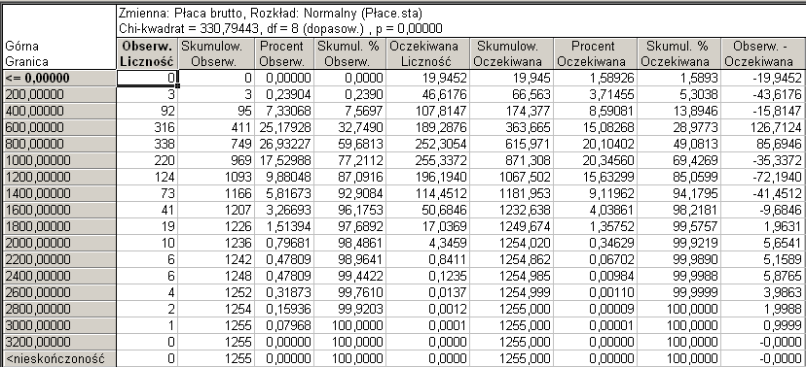
H₀: Zmienna losowa ma rozkład normalny
H₁: Zmienna losowa ma rozkład inny niż normalny

Slide 40
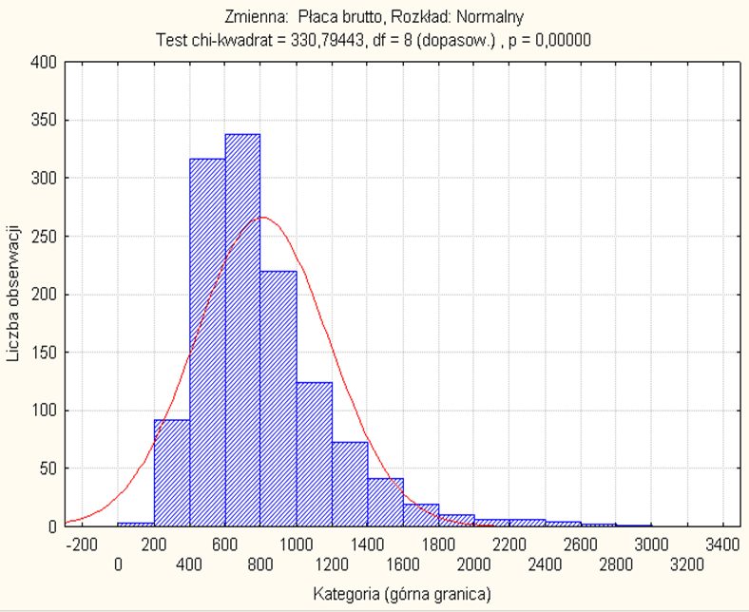
Odrzucamy hipotezę zerową H₀ (ponieważ p < α), a zatem zmienna losowa nie ma rozkładu normalnego.

Slide 41
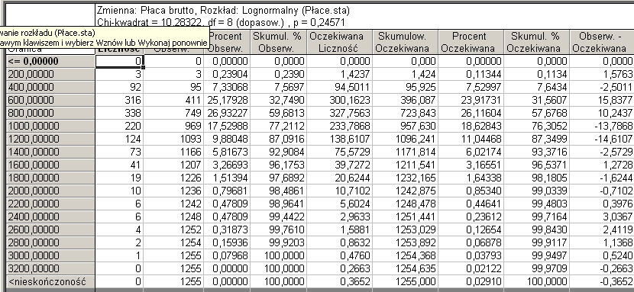
H₀: Zmienna losowa ma rozkład lognormalny
H₁: Zmienna losowa ma rozkład inny niż lognormalny
Lognormalny

Slide 42
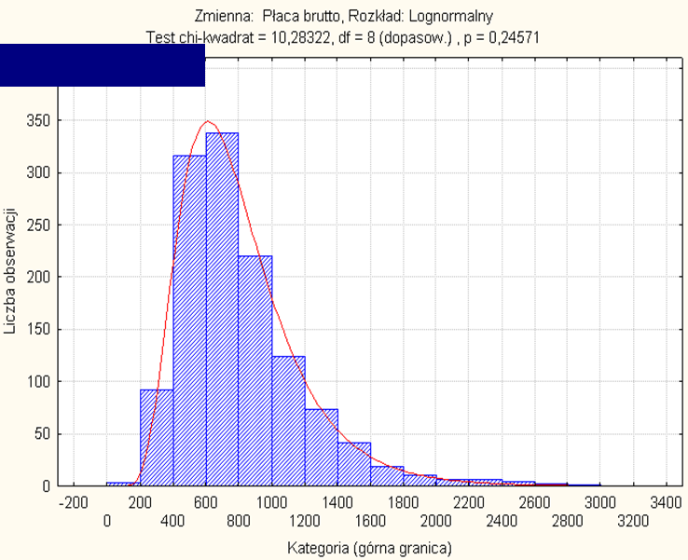
Lognormalny
Dopasowanie ?
Nie ma podstaw do odrzucenia H₀ (ponieważ p > α), a zatem zmienna losowa ma rozkład lognormalny.

Slide 43
Weryfikacja hipotezy o zgodności rozkładu empirycznego z teoretycznym
Mając sprecyzowaną hipotezę zerową i wybrany test do weryfikacji dalej postępowanie przebiega jak w testach parametrycznych.
Oblicza się wartość statystyki testowej, i porównuje z wartością krytyczną χ²_{α} odczytaną z tablic rozkładu chi-kwadrat dla zadanej wartości α przy r stopniach swobody.
Ponieważ
Zatem hipotezę H₀ odrzucamy ilekroć stwierdzimy, że

Slide 44
Przykład badania zgodności z rozkładem normalnym
W grupie 192 chorych wykonano pomiar pewnego parametru biochemicznego (PB) i uzyskano następujące wyniki
postawiono hipotezę H₀, że parametr PB ma rozkład normalny N (μ, σ)
z danych empirycznych obliczono estymatory parametrów rozkładu i sformułowano następującą hipotezę
H₀: parametr PB ma rozkład normalny
obliczono wartości statystyki χ²
wartość PB | 5 | 5,5 | 6,5 | 7,5 | 8,5 | 9,5 | 10,5 | 11,5 | 12,5 | 13,5 | 14,5 | 15
liczba chorych | 4 | 2 | 11 | 18 | 27 | 32 | 35 | 24 | 20 | 13 | 3 | 3

Slide 45
Przykład badania zgodności z rozkładem normalnym - dokończyć
Zakres PB | ni | pi | npi | χ2
<6 | 6 | 0,03407 | 6,5086 | 0,04472
6-7 | 11 | 0,0509 | 9,78 | 0,15943
7-8 | 18
8-9 | 27
9-10 | 32
10-11 | 35
11-12 | 24
12-13 | 20
13-14 | 13
>14 | 6
Razem | 192 |  |  | 1,74252

Slide 46
Przykład badania zgodności z rozkładem normalnym – wskazówki do obliczeń
Mamy: n=192 ; Obliczamy
x _{śr} = 10,044; s²= 4,91557; s=2,217108
P(6≤X<7)=F(7)-F(6) = 0,050954
F(7)= Φ ((7-10,044)/2,217108))= Φ(-1,372959)= 1- 0,91466 =0,085334
F(6) = Φ ((6-10,044)/2,217108))= Φ(-1,823997)=1-0,96562 = 0,03438
p₂= 0,050954
n*p₂=9,78
χ²_{obliczone}=1,74 < χ²_{kryt}=14,067
χ²_{kryt} odczytano z tablic rozkładu χ² dla α =0.05 i r=7
(u nas r=10-2-1, bo liczba klas równa się 10 i dwa parametry rozkładu: średnia i wariancja, były obliczone)

Slide 47
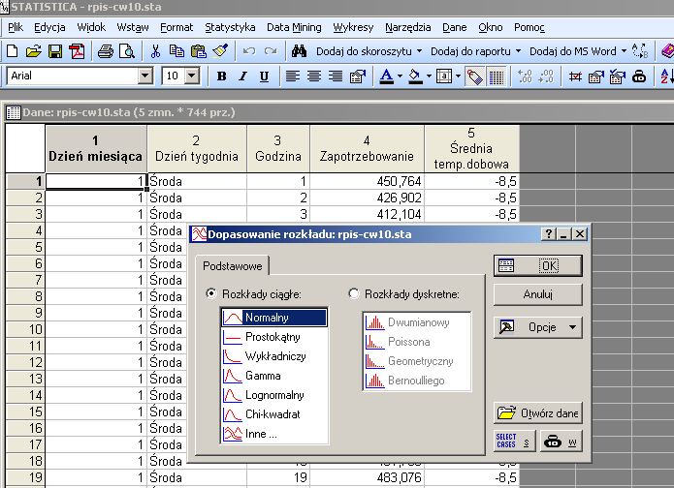
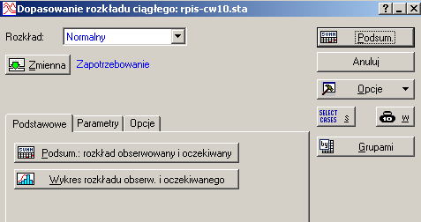
Jak to się liczy w Statistica

Slide 48
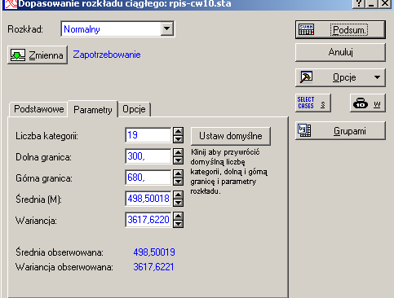
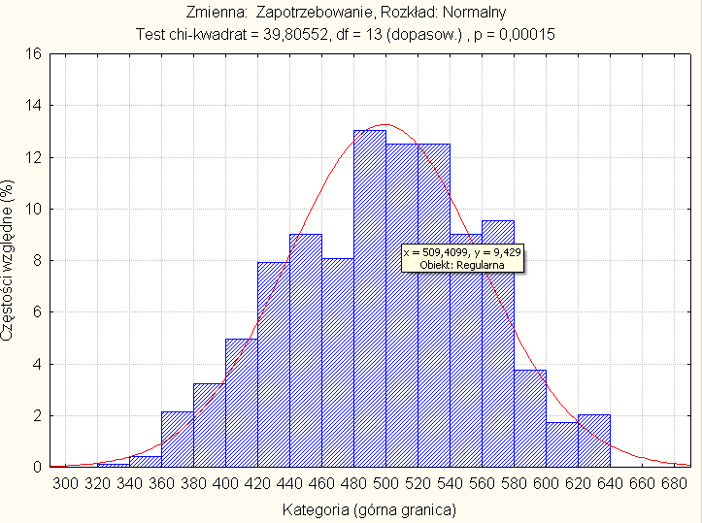
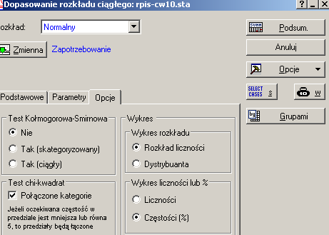
Jak to się liczy w Statistica

Slide 49
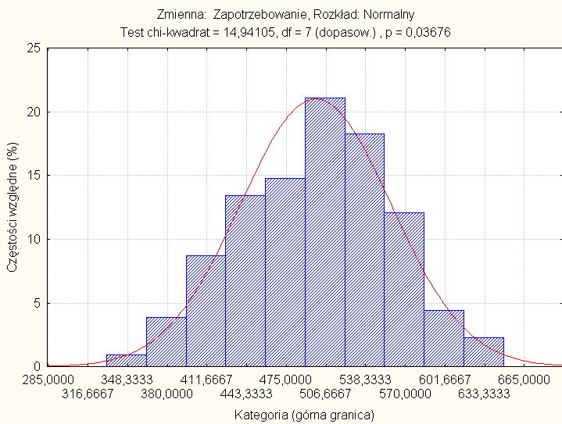
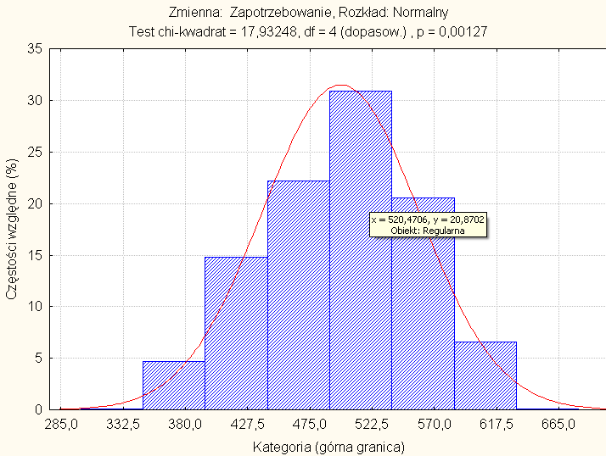

Slide 50
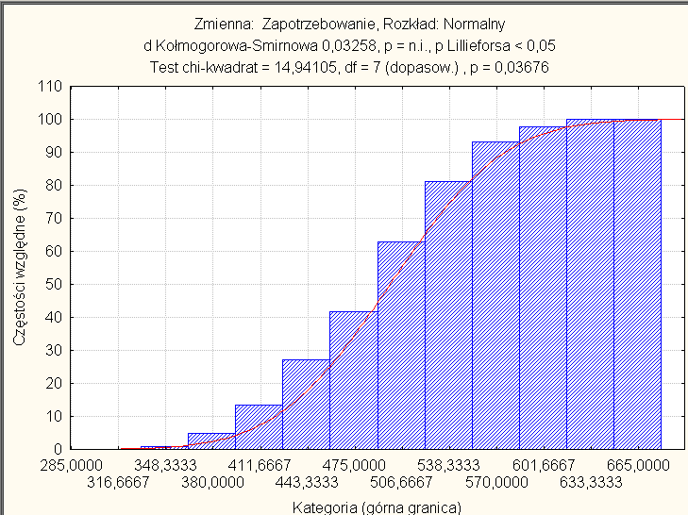

Slide 51
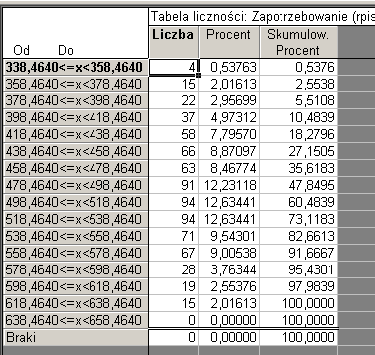
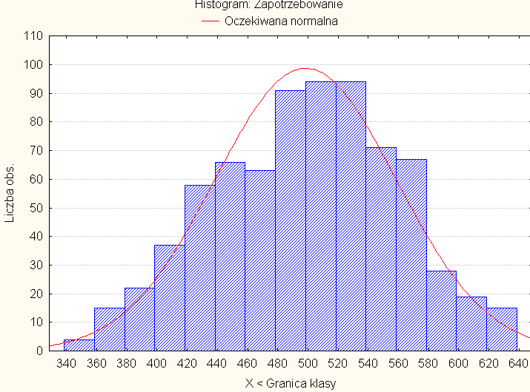
Z tabeli liczności

Slide 52
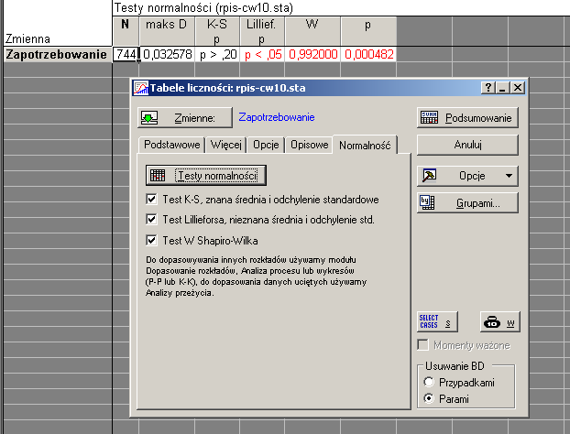
Testy normalności w pakiecie Statistica

Slide 53
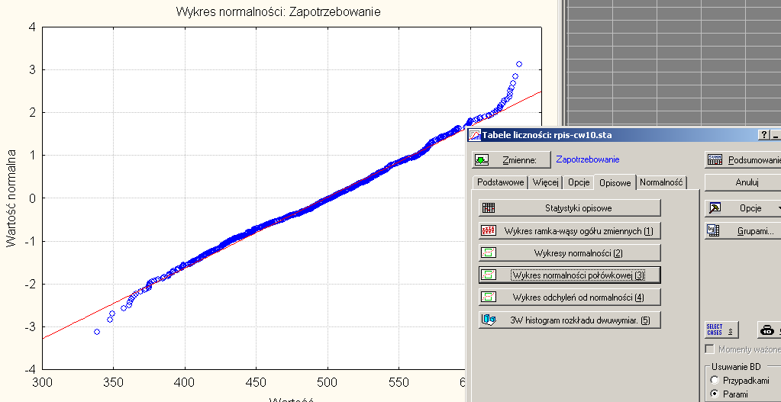
Testy normalności w pakiecie Statistica

Slide 54
Podstawa do podjęcia decyzji weryfikacyjnej
Jeżeli obliczona wartość funkcji testowej znajdzie się w obszarze krytycznym (np. f >A) , hipotezę H₀ należy odrzucić i przyjąć hipotezę H₁
W programach komputerowych decyzję podejmuje się na następującej podstawie
jeśli p< α ⇒ H₀ odrzucamy, przyjmujemy H₁
jeśli p ≥ α ⇒ nie ma podstaw do odrzucenia H₀
α
t_{α}

Slide 55
Podstawa do podjęcia decyzji weryfikacyjnej
Jeżeli obliczona wartość funkcji testowej znajdzie się w obszarze krytycznym (t_{obliczone}) , hipotezę H₀ należy odrzucić i przyjąć hipotezę H₁
p< α ⇒ odrzucamy H₀ ,
przyjmujemy H₁
p
α
t_{α}
t_{obliczone}

Slide 56
Założenia testów t-Studenta
1) rozkład wyników zmiennej zależnej w każdej z analizowanych grup jest zbliżony do rozkładu normalnego. Jednakże test ten jest dość odporny na złamanie tego założenia i w praktyce, niektórzy analitycy w przypadku "małych odstępstw" nie biorą złamanie tego założenia pod uwagę. W celu sprawdzenia, czy wyniki mają rozkład normalny można zastosować test Kołmogorowa-Smirnowa bądź test Shapiro-Wilka
2) porównywane grupy mają podobną liczebność (ilość badanych osób)
Aby dokładnie sprawdzić, czy grupy są równoliczne (podobna liczebność) przeprowadza się test chi-kwadrat zgodności. Jednakże badacze, w szczególności nauk społecznych przyjmują, że gdy jedna z grup nie przekracza liczebnością drugiej dwukrotnie, to można przyjąć, że grupy są równoliczne. Założenie to oczywiście ma zastosowanie dla testu t-Studenta dla prób niezależnych
3) wariancje w porównywanych grupach są do siebie podobne - homogeniczność wariancji Aby sprawdzić te założenie stosuje się dodatkowy test, przykładowo test Levene'a. W przypadku złamanego założenia o homogeniczności wariancji stosowana jest korekta liczby stopni swobody dla testu t-Studenta - test Welcha-Aspina 4) zmienna zależna powinna być mierzona na skali ilościowej

Slide 57
Testy t-Studenta należą do testów parametrycznych a co za tym idzie opierają się na obliczaniu wartości średniej i odchylenia standardowego. W przypadku zmiennych mierzonych na skali porządkowej czy nominalnej nie możliwe jest obliczenie tych wartości, a co za tym idzie test t-Studenta nie powinien być stosowany. W takim przypadku najczęściej stosuje się nieparametryczny odpowiednik dla testu t-Studenta - test U Manna-Whitneya.

